Slide 1
Připravila Ivakhnova Alexandra

Slide 2
Obecná informace
Kde? – Istanbul, Turecko (Ayazağa-Maslak Yerleşkesi)
Kdy? – Letní semestr akad. roku 2015-2016
Kdo? – Studentka 2. ročníku oboru im3

Slide 3
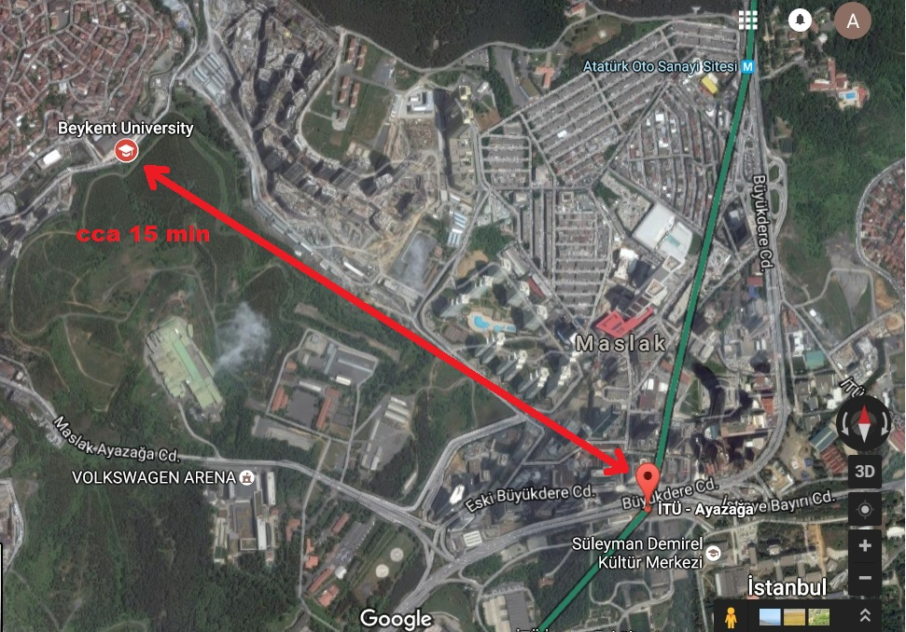

Slide 4
Pomoc studentům ze zahraničí
Erasmus Office je otevřen každý den, 9:00 – 18:00
Všestranná pomoc: vízum, pojištění, jízdenky atd.
Veškerá pomoc ohledně vnitřních školních otázek
Návody a pomoc před začátkem zahraniční stáže
Brožury s užitečnou informací (musíte je poprosit)
Erasmus Club

Slide 5
Výuka
Výběr předmětů do odjezdu
Rozvrh tvoří studijní oddělení
Může se stát, že několik RA probíhají ve stejný čas.
Dá se vyřešit na International Office
Není rozdělení na přednášku a cvičení
Jedna hodina trvá tři hodiny
Občas musíte předem požádat vyučujícího,
aby přednášel anglicky
Zkoušky a zápočty probíhají 2x:
uprostřed semestru a na jeho konci
Ekvivalenty Olivy a STAGu

Slide 6
Přibližná kalkulace
Stipendium: 400 EUR/měsíc (~1200 TRY)
Letenky: ~450 TRY(tam a zpátky)
Měsíční jízdenka se studentskou slevou: ~100 TRY
Střední oběd v restauraci: 30-35 TRY
Poplatek za vízum: ~55 TRY
Museum Card: 20 TRY (studentská sleva)
Pojištění: ~400 TRY *
Oblečení je mnohem levnější, než v ČR

Slide 7
Poznámky
Mít vhodné oblečení a boty
Pravidla silničního provozu? Nejsou
Istanbul je supercity =>
obrovské kolony
Pořídit si Museum Card a
měsíční jízdenku se studentskou slevou
Stáhnout dopravní aplikaci (např. moovit)
Keep calm and enjoy your Erasmus!

Slide 8
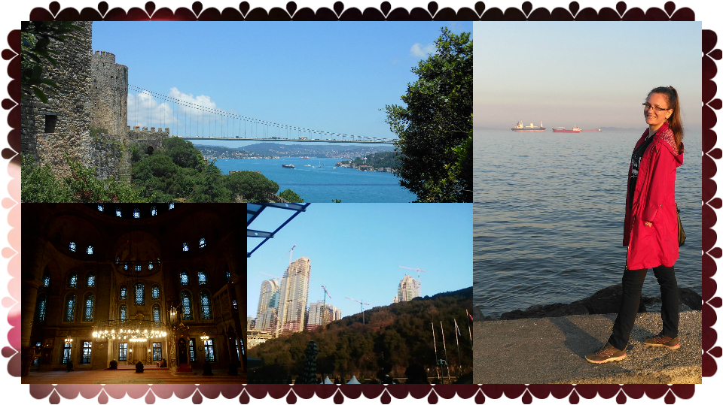

Slide 9
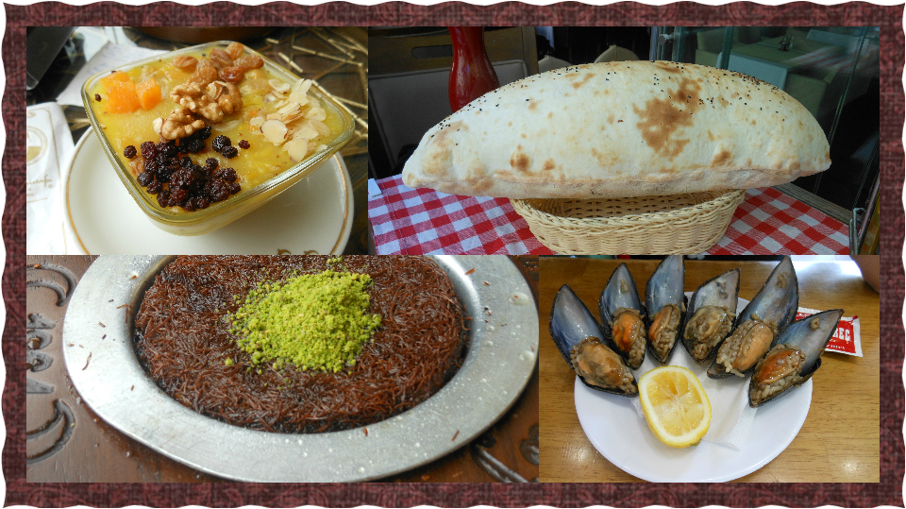

Slide 10
E-mail:
alexandra.ivakhnova@uhk.cz

